Slide 1
Stetigkeit
Wann verläuft ein Graph ohne Sprung?

Slide 2
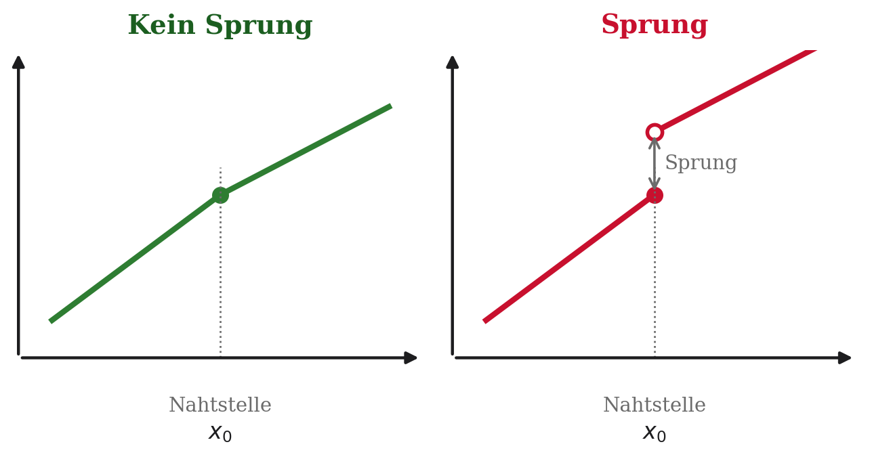
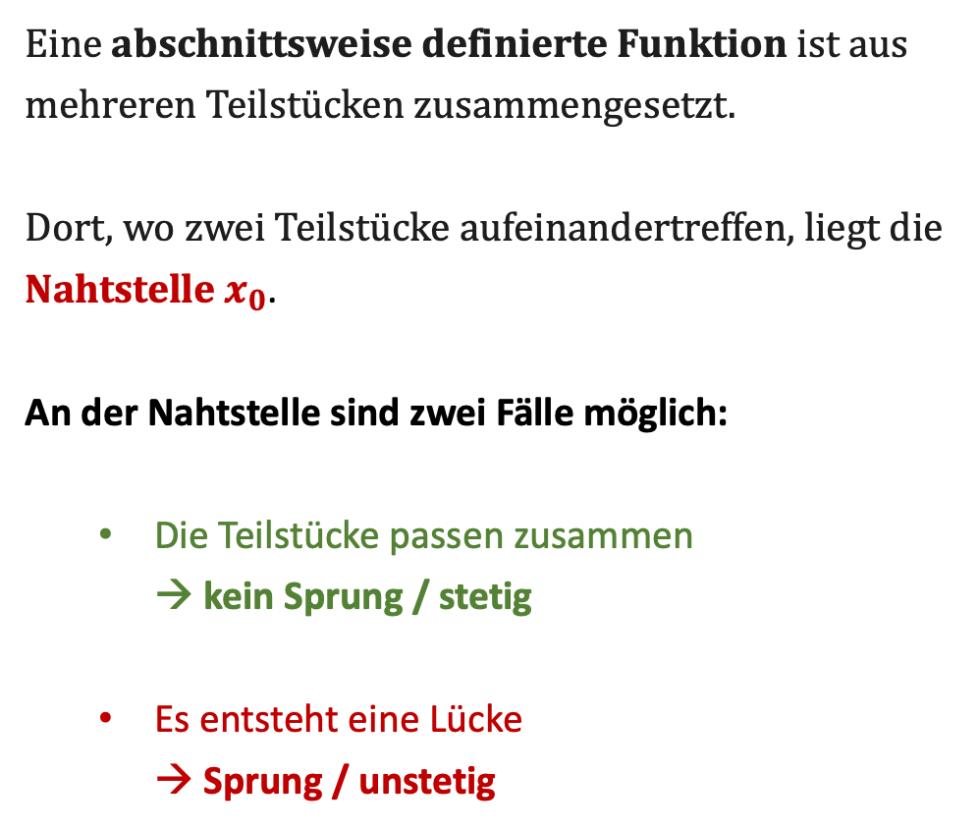
Erinnerung: die Nahtstelle
Eine abschnittsweise definierte Funktion ist aus mehreren Teilstücken zusammengesetzt.
Dort, wo zwei Teilstücke aufeinandertreffen, liegt die Nahtstelle $x_{0}$.
An der Nahtstelle sind zwei Fälle möglich:
  Die Teilstücke passen zusammen
  → kein Sprung / stetig
  Es entsteht eine Lücke
  → Sprung / unstetig

Slide 3
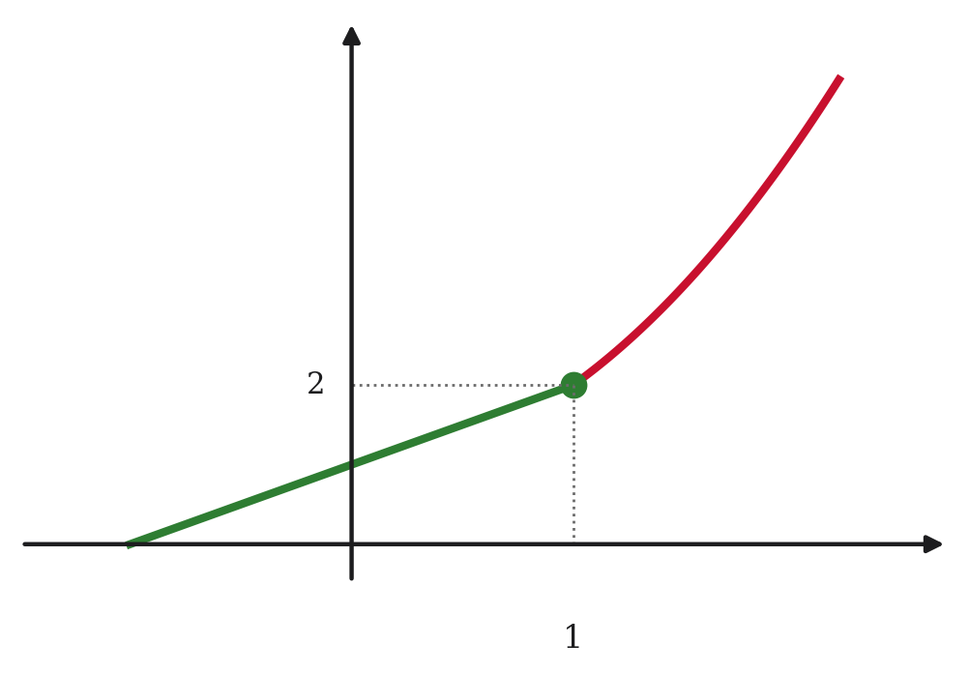
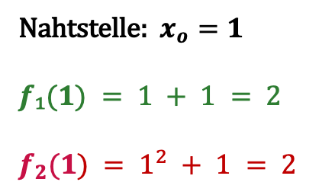
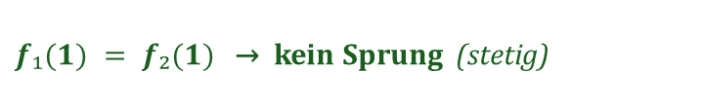
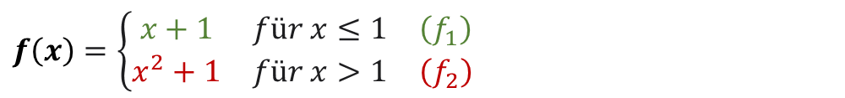
Beispiel 1 – kein Sprung
$f\left(x\right)=\left\{\begin{matrix}x+1 & für x≤1 & \left(f_{1}\right) \\ x^{2}+1 & für x>1 & \left(f_{2}\right)\end{matrix} \right.$
Bedingung
1
f₁(x₀) = f₂(x₀) → kein Sprung
(die Funktion ist stetig)
2
f₁(x₀) ≠ f₂(x₀) → Sprung
Nahtstelle: $x_{o}=1$
$f₁(1) = 1 + 1 = 2$
$f_{2}(1) = 1^{2} + 1 = 2$
(die Funktion ist nicht stetig)
$f₁(1) = f₂(1)$→ kein Sprung (stetig)

Slide 4
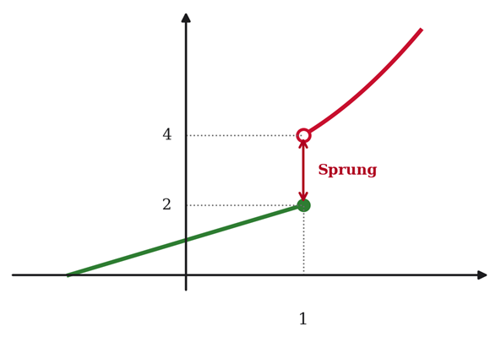
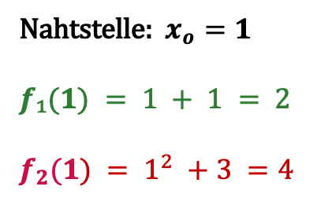
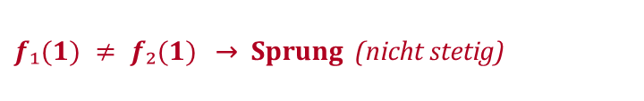
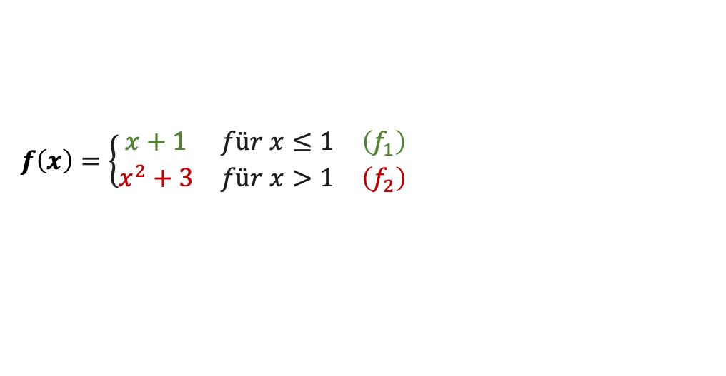
Beispiel 2 – Sprung
$f\left(x\right)=\left\{\begin{matrix}x+1 & für x≤1 & \left(f_{1}\right) \\ x^{2}+3 & für x>1 & \left(f_{2}\right)\end{matrix} \right.$
Bedingung
1
f₁(x₀) = f₂(x₀) → kein Sprung
(die Funktion ist stetig)
2
f₁(x₀) ≠ f₂(x₀) → Sprung
Nahtstelle: $x_{o}=1$
$f₁(1) = 1 + 1 = 2$
$f_{2}(1) = 1^{2} +3 =4$
(die Funktion ist nicht stetig)
$f₁(1) ≠ f₂(1)$→ Sprung (nicht stetig)

Slide 5
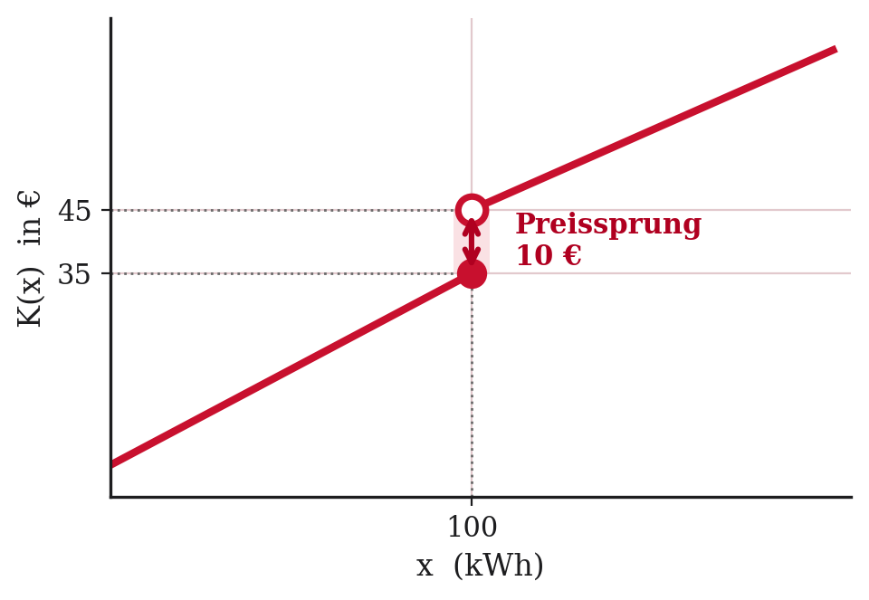
Warum ist das wirtschaftlich wichtig?
Tarife und Kostenfunktionen sind oft abschnittsweise definiert – z. B. Staffelpreise für Strom, Porto oder Mengenrabatte.
An der Nahtstelle sollte der Preis nahtlos anschließen.
Ein Sprung wäre ein plötzlicher, unerwarteter Preissprung.
kein Sprung = fairer, nahtloser Übergang
1
2

Slide 6
Ein wichtiger Hinweis
Ganzrationale Funktionen (Geraden, Parabeln, Funktionen 3. Grades …) sind überall stetig. Bei ihnen kann ein Sprung nur an der Nahtstelle entstehen – dort genügt der einfache Vergleich f₁(x₀) = f₂(x₀).
1
2
In der Wirtschaft betrachten wir fast immer solche Funktionen – deshalb reicht uns diese vereinfachte Prüfung.

